Slide 1
TÌM HIỂU APACHE HIVE VÀ
XÂY DỰNG DATA WAREHOUSE
Môn: Điện toán Đám mây
GV: Thầy Huỳnh Xuân Phụng

Slide 2
DANH SÁCH THÀNH VIÊN
Họ và tên | MSSV
Lê Khánh An | 20119316
Lê Công Trình | 20110408
Lưu Đặc Vũ | 20110044

Slide 3
01
Cơ sở lý thuyết
Tổng quan về Apache Hive
Kiến trúc Apache Hive
Nội Dung
Quá trình hoạt động
Tổ chức dữ liệu
Các kiểu dữ liệu
02
Cài đặt, thiết kế và xây dựng Data Warehouse

Slide 4
CƠ SỞ LÝ THUYẾT
1. TỔNG QUAN VỀ APACHE HIVE

Slide 5
1. TỔNG QUAN VỀ APACHE HIVE
- Apache Hive là công cụ cơ sở hạ tầng kho dữ liệu để xử lý dữ liệu có cấu trúc trong Hadoop.
- Nó nằm trên đỉnh Hadoop để tóm tắt Dữ liệu lớn nên giúp cho việc truy vấn và phân tích trở nên dễ dàng mà không cần hiểu biết nhiều về MapReduce
Cụ thể hơn, Apache Hive là 1 kho dữ liệu (Data Warehouse) hỗ trợ người sử dụng có thể dễ dàng hơn trong việc quản lý và truy vấn đối với các tập dữ liệu lớn được lưu trữ trên các hệ thống lưu trữ phân tán (Distributed Storage)

Slide 6
1. TỔNG QUAN VỀ APACHE HIVE
Các tính năng được cung cấp
Công cụ cho phép dễ dàng thực hiện tác vụ như trích xuất, vận chuyển và lưu trữ dữ liệu.
Cơ chế để xử lý cho nhiều định dạng dữ liệu khác nhau.
Truy cập tới dữ liệu dạng files được lưu trữ trực tiếp ở trong Apache HDFS hoặc đối với nhiều hệ thống lưu trữ dữ liệu khác như Apache HBase
Thực hiện query thông qua MapReduce

Slide 7
1. TỔNG QUAN VỀ APACHE HIVE
- Định nghĩa ngôn ngữ gần giống với SQL (SQL - like query language) - HiveQL
- HiveQL có thể mở rộng bởi các Custom scalar function (UDF’s), Agression (UDAF’s), và các Table function (UDTF’s)
- Hive không yêu cầu dữ liệu phải được đọc và ghi dưới một định dạng của riêng Hive (Hive format). Hoạt động tốt trên Thrift và các định dạng dữ liệu riêng của người sử dụng

Slide 8
1. TỔNG QUAN VỀ APACHE HIVE
Ngoài ra, Hive không được thiết kế để cho các giao dịch online (OLTP workloads) và không nên dùng cho các Real-time queries và các cập nhật trên từng dòng trong 1 table (row-level).
- Hive có khả năng mở rộng theo chiều ngang tốt (thực thi tốt trên 1 Hadoop cluster có số tượng máy biến đổi), có khả năng tích hợp với MapReduce framework và UDF, UDAF, UDTF; có khả năng chống chịu lỗi và mềm dẻo đối với các dữ liệu đầu vào của chính nó

Slide 9
CƠ SỞ LÝ THUYẾT
2. KIẾN TRÚC CỦA APACHE HIVE

Slide 10
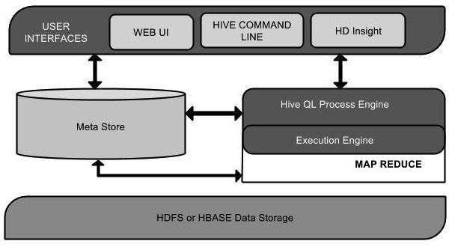
2. KIẾN TRÚC CỦA APACHE HIVE
Kiến trúc của Hive có rất nhiều thành phần khác nhau, tuy nhiên, có 5 thành phần chính được sử dụng nhiều nhất:
- User Interface
- Meta Store
- HiveQL Process Engine:
- Execution Engine
- HDFS hoặc HBASE
JEFF BEZOS
Kiến trúc Apache Hive
Founder

Slide 11
CƠ SỞ LÝ THUYẾT
3. QUÁ TRÌNH HOẠT ĐỘNG CỦA APACHE HIVE

Slide 12
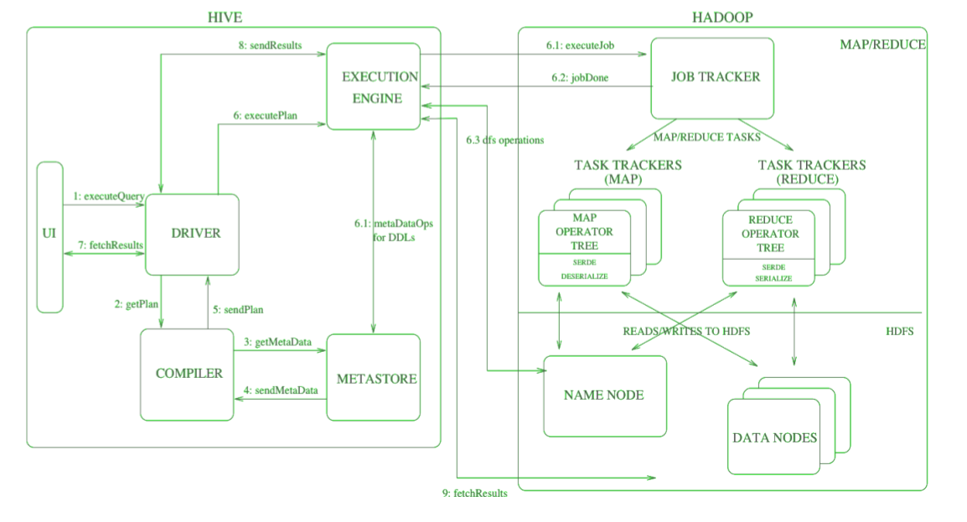
3. QUÁ TRÌNH HOẠT ĐỘNG CỦA APACHE HIVE

Slide 13
3. QUÁ TRÌNH HOẠT ĐỘNG CỦA APACHE HIVE
1. Các truy vấn tới từ User Interface (CLI, Hive Web Interface, Thirft Server) được gửi tới thành phần Driver (Bước 1)
2. Driver tạo ra mới 1 session cho truy vấn này và gửi query tới compiler để nhận lấy Execution Plan (Bước 2)
3. Compilter nhận các metadata cần thiết từ Metastore (Bước 3, 4). Các metadata này sẽ được sử dụng để kiểm tra các biểu thức bên trong query mà Compiler nhận được.

Slide 14
3. QUÁ TRÌNH HOẠT ĐỘNG CỦA APACHE HIVE
4. Plan được sinh ra bởi Compiler (thông tin về các job (map-reduce) cần thiết để thực thi query sẽ được gửi lại tới thành phần thực thi (Bước 5)
5. Execution engine nhận yêu cầu thực thi và lấy các metadata cần thiết và yêu cầu mapreduce thực thi công việc (Bước 6.1, 6.2, 6.3)
6. Khi output được sinh ra, nó sẽ được ghi dưới dạng 1 temporary file, temorary file này sẽ cung cấp các thông tin cần thiết cho các stages khác của plan. Nội dung của các temporary file này được execution đọc trực tiếp từ HDFS như là 1 phần của các lời gọi từ Driver (Bước 7, 8, 9)

Slide 15
CƠ SỞ LÝ THUYẾT
4. TỔ CHỨC DỮ LIỆU TRONG APACHE HIVE

Slide 16
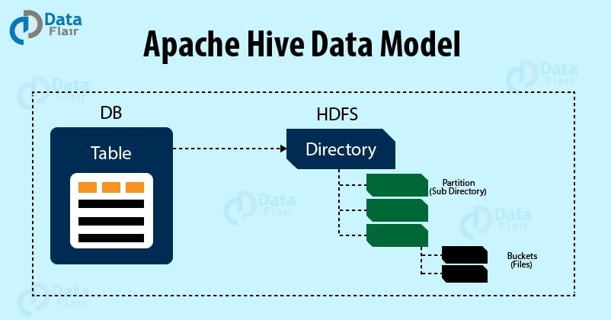
4. TỔ CHỨC DỮ LIỆU TRONG APACHE HIVE
Dữ liệu trong Hive được tổ chức thành các kiểu sau:
- Databases
- Tables: Hive có 2 kiểu table đó là: Managed Table và External tables.
- Partions, Ví dụ: /warehouse/web_log/date=”01-01-2014″
- Buckets

Slide 17
CƠ SỞ LÝ THUYẾT
5. CÁC KIỂU DỮ LIỆU TRONG APACHE HIVE

Slide 18
5. CÁC KIỂU DỮ LIỆU TRONG APACHE HIVE
- Kiểu dữ liệu nguyên thủy: Mỗi columns có 1 kiểu dữ liệu cố định. Các kiểu dữ liệu nguyên thủy sau sẽ được hỗ trợ đối với Hive:
+ Integers: TINYINT (1 byte), SMALLINT (2 byte), INT (4 byte), oBIGINT (8 byte)
+ Boolean type: oBOOLEAN (TRUE/ FALSE)
+ Floating point numbers: FLOAT (single precision), DOUBLE (Double precision)
+ String type: STRING (sequence of characters in a specified character set)

Slide 19
5. CÁC KIỂU DỮ LIỆU TRONG APACHE HIVE
- Các kiểu dữ liệu khác:
+Structs: là kiểu dữ liệu mà mỗi phần tử bên trong đó có thể được truy cập thông qua việc sử dụng ký hiệu (.). Ví dụ, với kiểu dữ liệu STRUCT {a INT; b INT} ví dụ trường a của nó có thể truy cập thông qua c.a
+Maps (key-value tuples): là kiểu dữ liệu mà các phần tử sẽ được truy cập thông qua ký hiệu [‘element name’]. Đối với map M thực hiện việc map dữ liệu đối với khóa ‘group’ -> thì dữ liệu sẽ được sử dụng bởi trường M[‘group’]
+Arrays (indexable lists): Kiểu mảng.

Slide 20
XÂY DỰNG DATA WAREHOUSE
1. CẤU HÌNH APACHE HADOOP

Slide 21
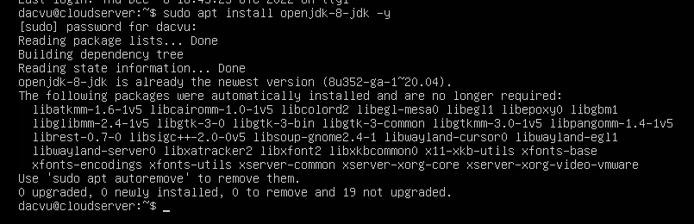
1. CẤU HÌNH APACHE HADOOP
Cài đặt môi trường java

Slide 22
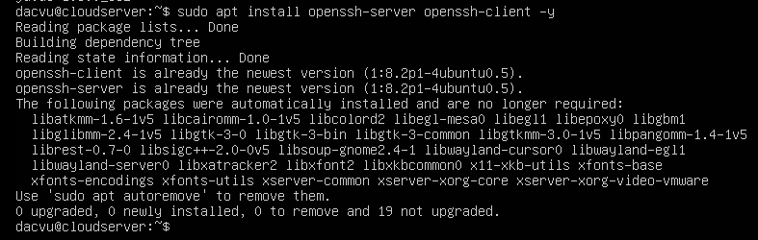
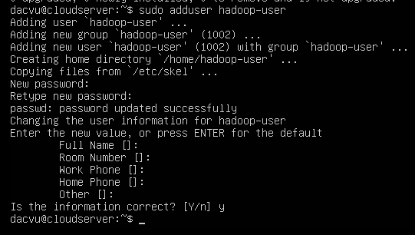
1. CẤU HÌNH APACHE HADOOP
Cài đặt OpenSSH server và client
Tạo Hadoop user

Slide 23
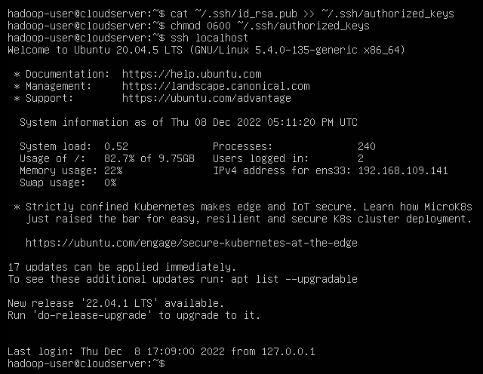
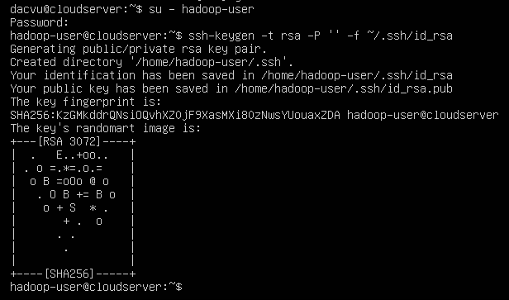
1. CẤU HÌNH APACHE HADOOP
Khởi tạo khóa SSH và lưu khóa Public vào thư mục ssh. Cài đặt quyền cho user

Slide 24
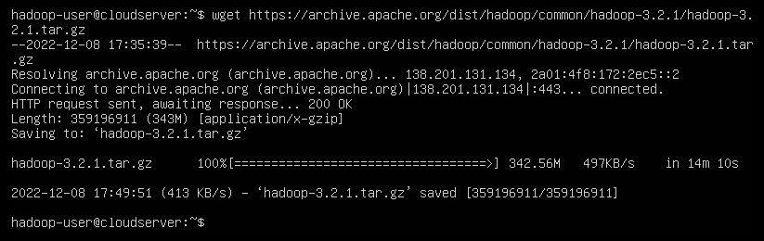
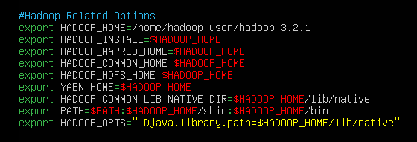
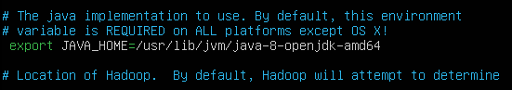
1. CẤU HÌNH APACHE HADOOP
Cài đặt Hadoop 3.2.1 và giải nén
Cấu hình file bashrc
Dùng lệnh source để lưu thay đổi
Cấu hình hadoop-env.sh

Slide 25
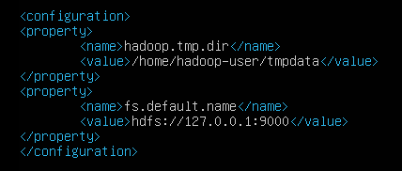
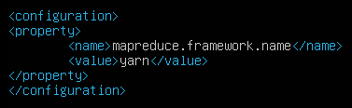
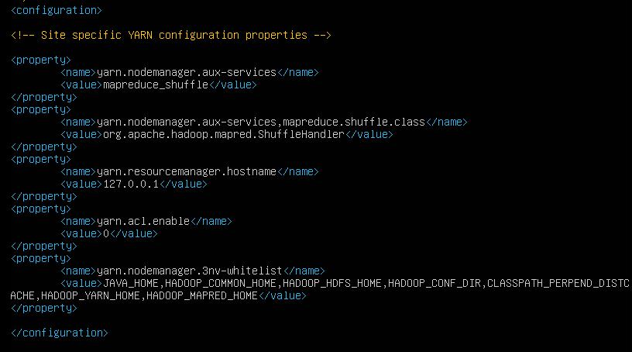
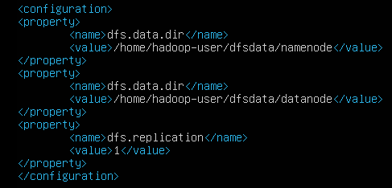
1. CẤU HÌNH APACHE HADOOP
Core-site.xml
mapred.xml
yarn-site.xml
hdfs-site.xml

Slide 26
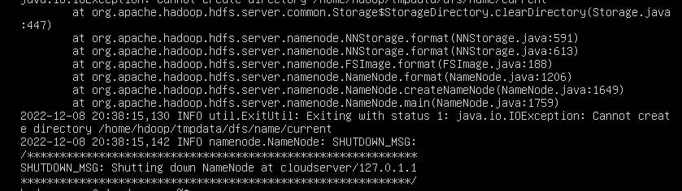
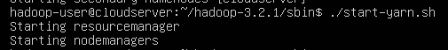
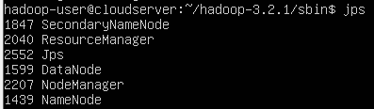
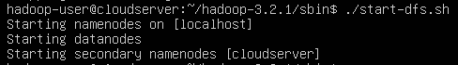
1. CẤU HÌNH APACHE HADOOP
Định dạng NameNode
Khởi chạy Yarn và Nodemanagers
Kiểm tra tiến trình
Khởi chạy NameNode và DataNode

Slide 27
XÂY DỰNG DATA WAREHOUSE
2. CẤU HÌNH APACHE HIVE

Slide 28
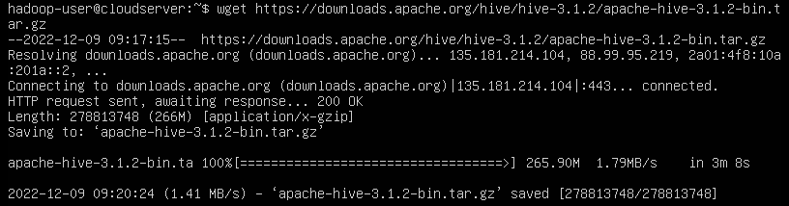
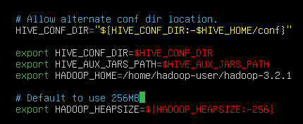
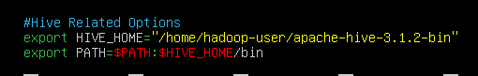
2. CẤU HÌNH APACHE HIVE
Cài đặt Apache Hive 3.1.2 và giải nén
Lưu thay đổi
Cấu hình file hive-config.sh
Cấu hình file .bashrc

Slide 29
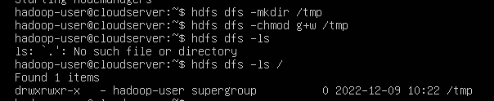
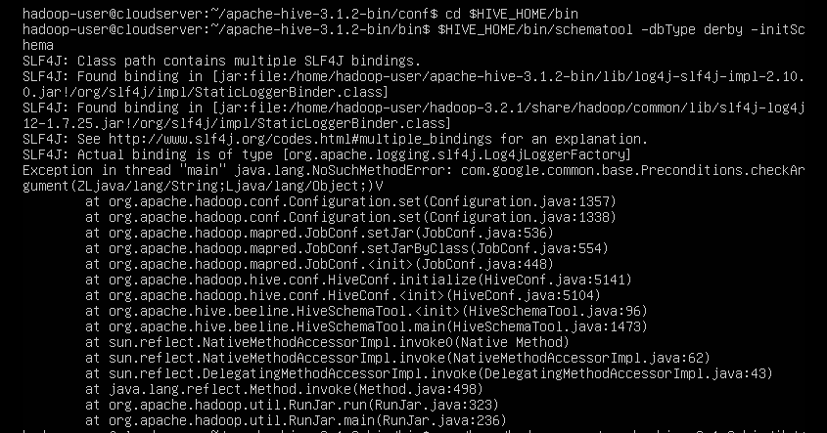

2. CẤU HÌNH APACHE HIVE
Khởi tạo thư mục tmp trong lớp lưu trữ HDFS, ấp quyền write và execute cho nhóm tmp
Khởi tạo Derby database bằng lệnh schematool, khắc phục các lỗi
Khởi tạo thư mục warehouse trong thư mục hive, cấp quyền write và execute cho nhóm warehouse

Slide 30
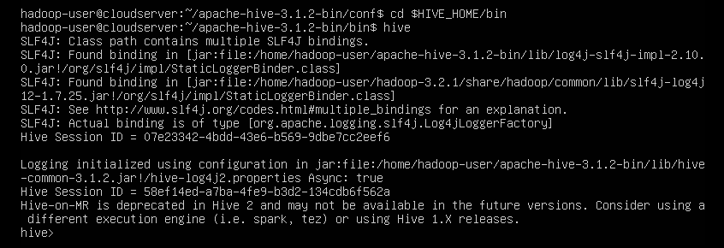
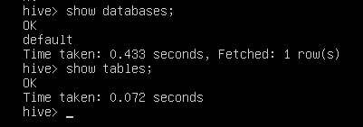
2. CẤU HÌNH APACHE HIVE
Ta tiến hành khởi chạy giao diện truy vấn của Apache Hive với lệnh hive

Slide 31
XÂY DỰNG DATA WAREHOUSE
3. DEMO DATA WAREHOUSE VÀ EMR TRÊN AWS

Slide 32
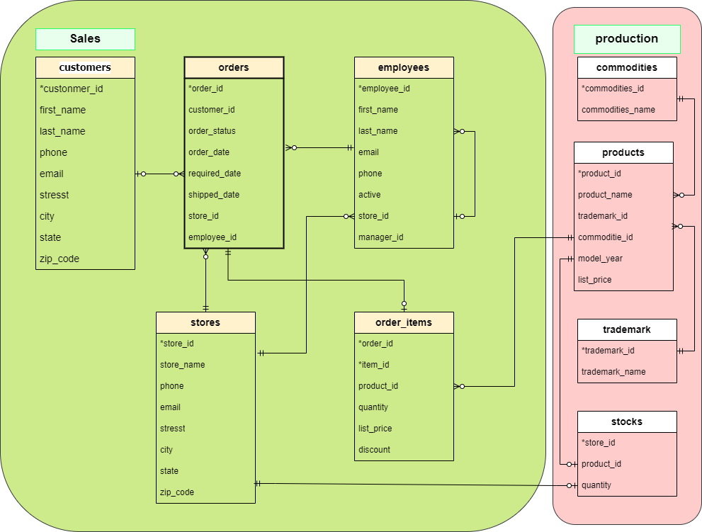
3. DEMO DATA WAREHOUSE TRÊN AWS
Thiết kế cơ sở dữ liệu

Slide 33
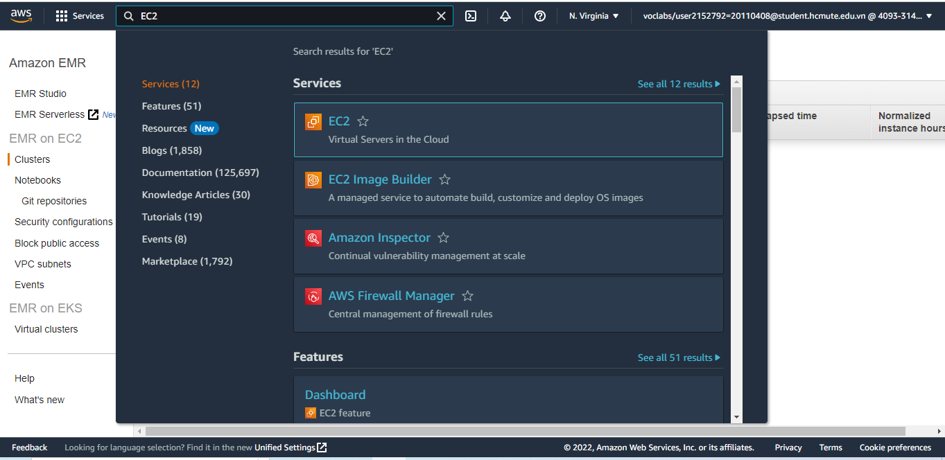
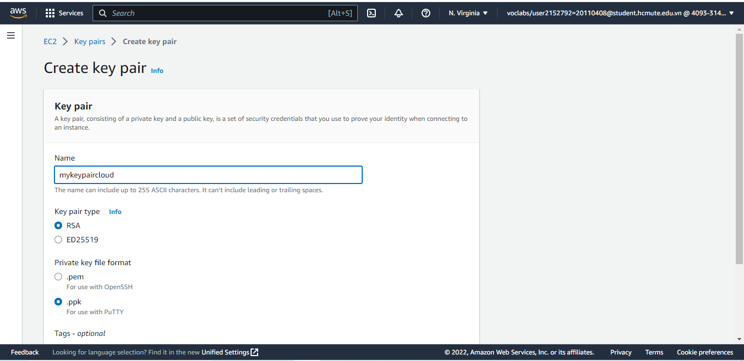
3. DEMO DATA WAREHOUSE TRÊN AWS
Cài đặt trên AWS
Chọn dịch vụ EC2, tạo keypair cho cluster, ở đây ta lấy tên là mykeypaircloud

Slide 34
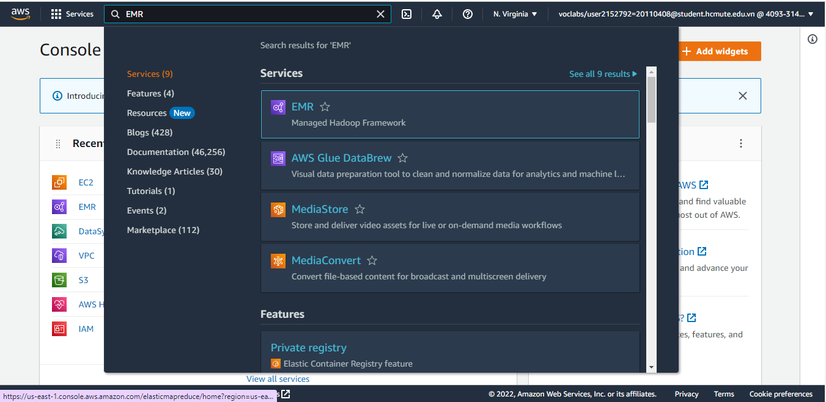
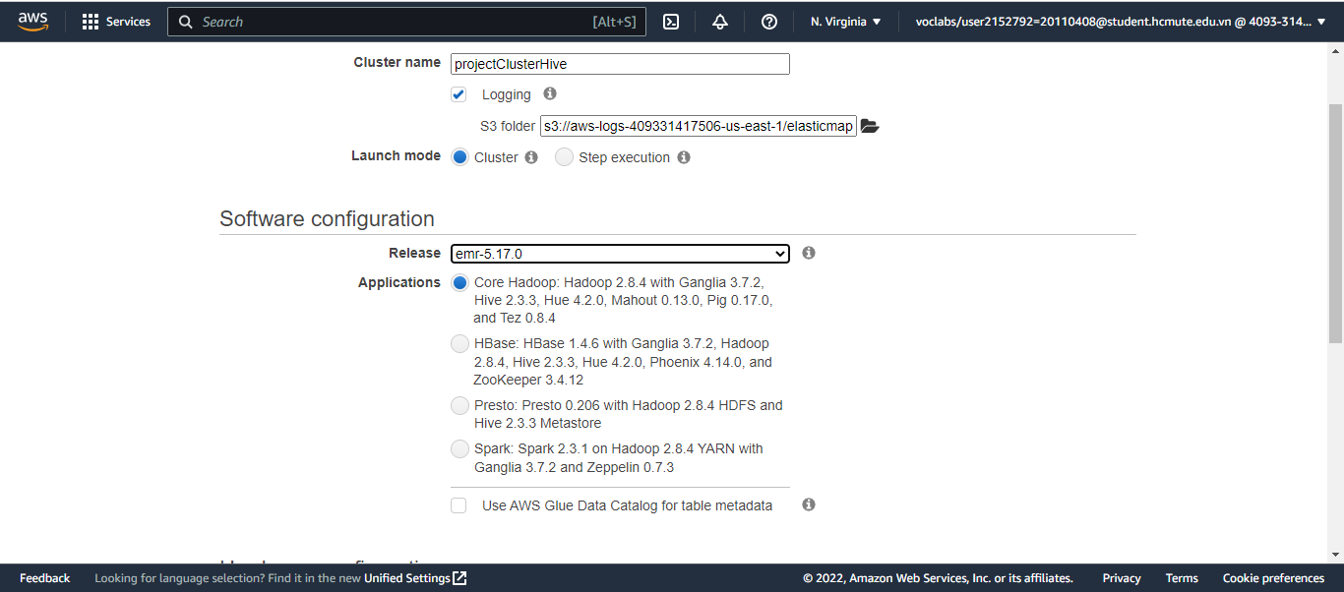
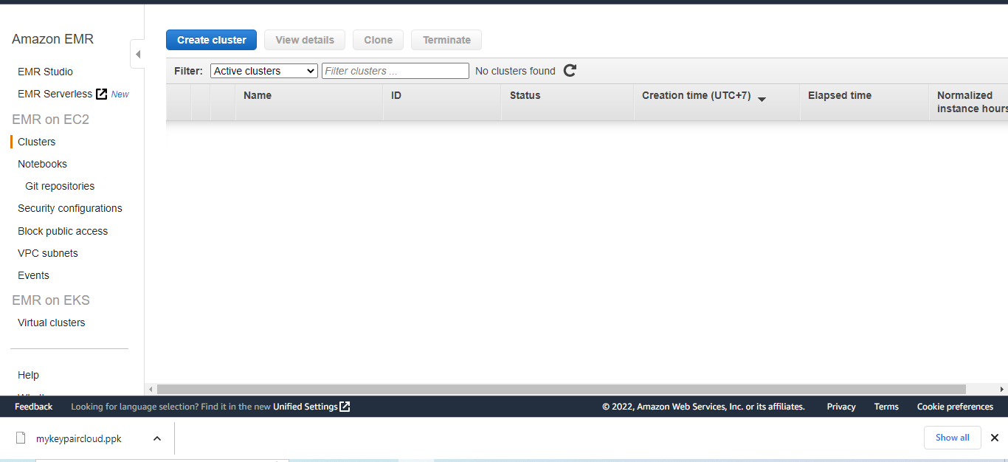
3. DEMO DATA WAREHOUSE TRÊN AWS
Chọn Service EMR và tạo cluster tên là projectClusterHiv

Slide 35
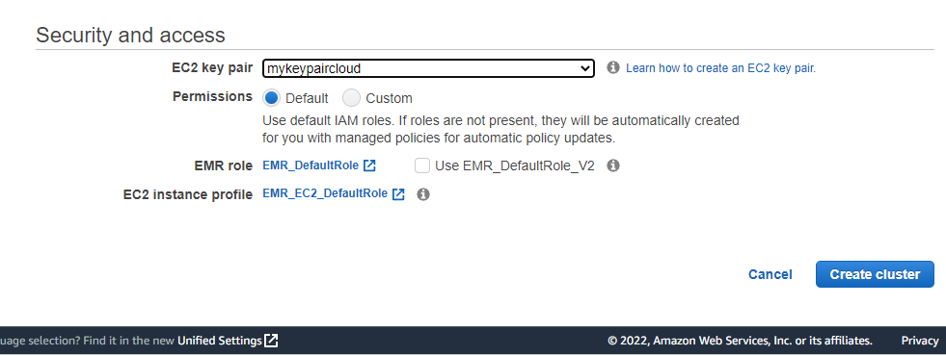
3. DEMO DATA WAREHOUSE TRÊN AWS
Tại Security and access lựa chọn keypair đã tạo trước đó, sau đó nhấn create cluster và chờ để hệ thống tạo cluster

Slide 36
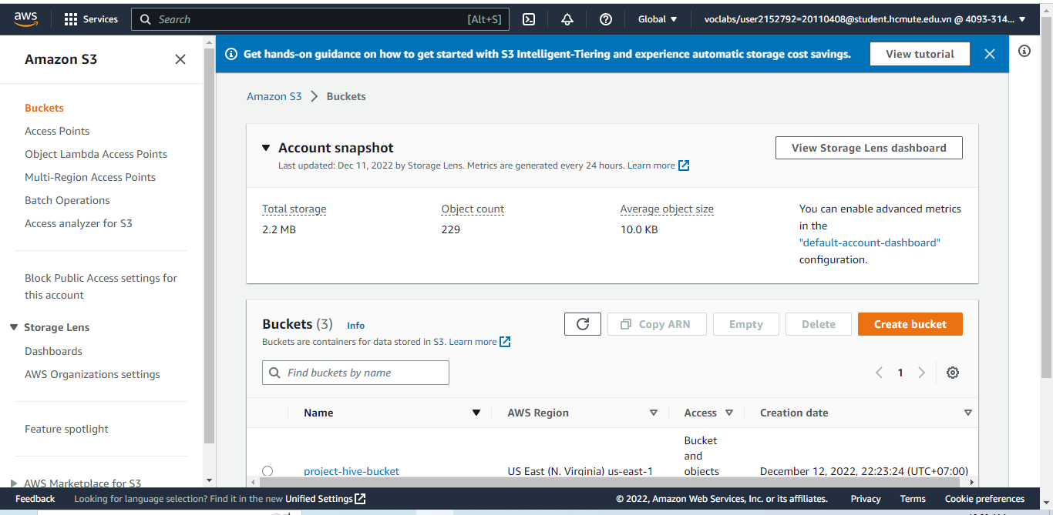
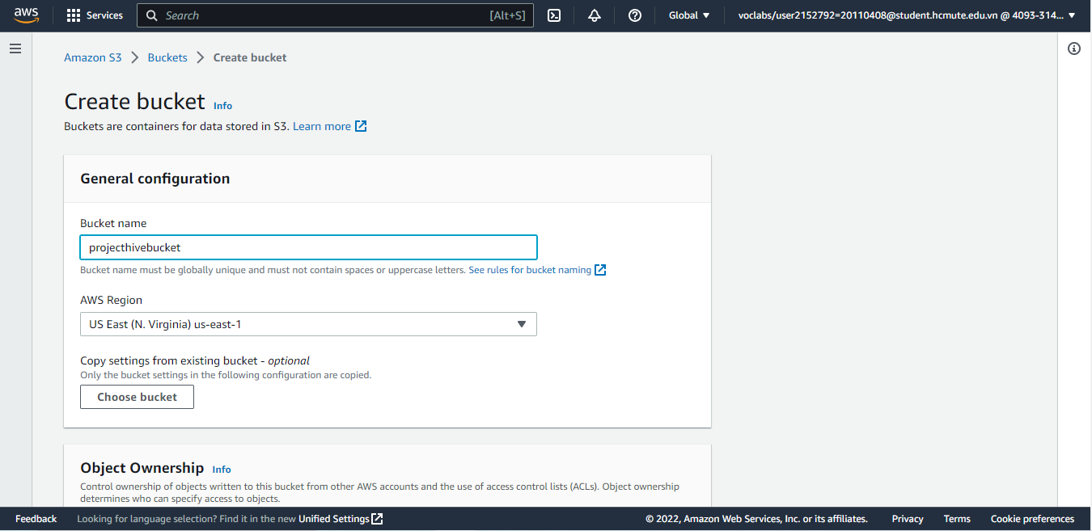
3. DEMO DATA WAREHOUSE TRÊN AWS
Tạo bucket tên projecthivebucket tại Service S3

Slide 37
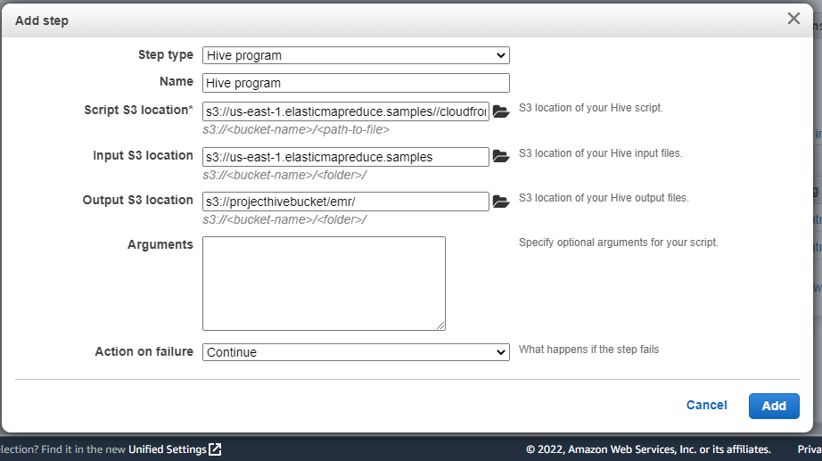
3. DEMO DATA WAREHOUSE TRÊN AWS
Quay lại EMR, nhấn cluster vừa tạo khi nãy, tại tab Step, chọn Add step với step type là Hive program. Cấu hình theo mẫu của Amazon S3
Script S3 location: s3://us-east-1.elasticmapreduce.samples//cloudfront/code/Hive_CloudFront.q
Input S3 location: s3://us-east-1.elasticmapreduce.samples
Output S3 location: s3://projecthivebucket/emr/

Slide 38
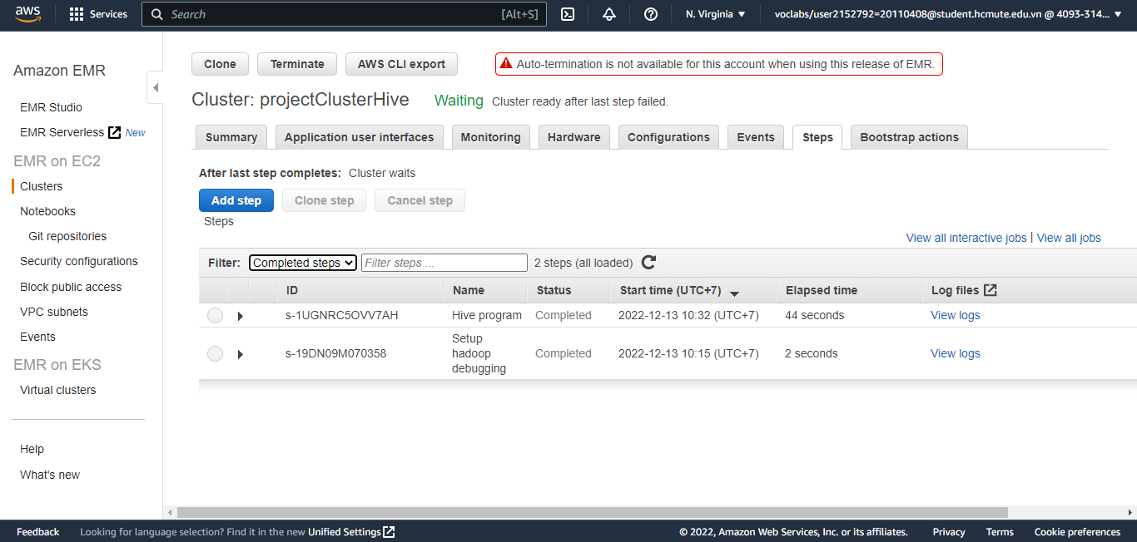
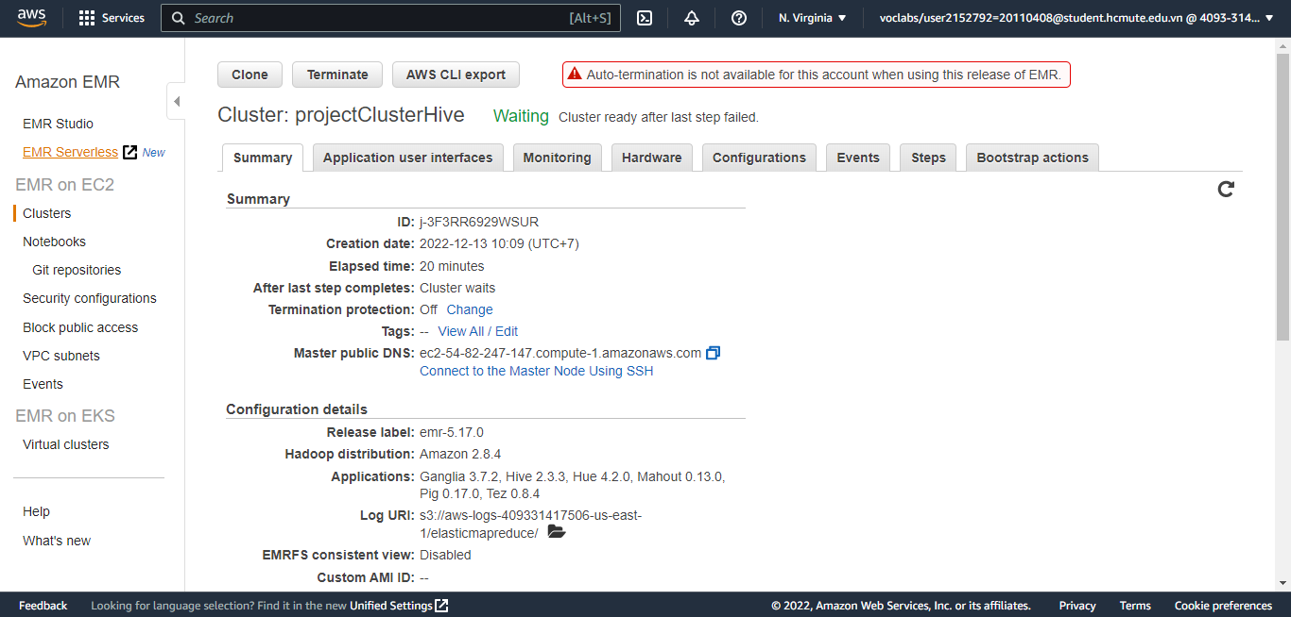
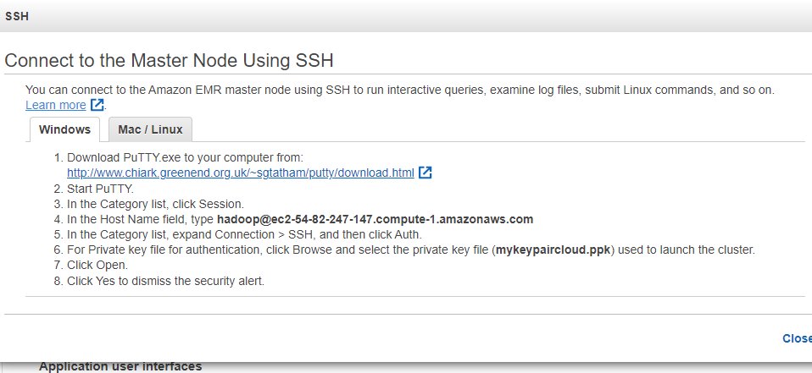
3. DEMO DATA WAREHOUSE TRÊN AWS
Chờ tiến trình chuyển sang complete, lấy chuỗi kết nối tại tab summary

Slide 39
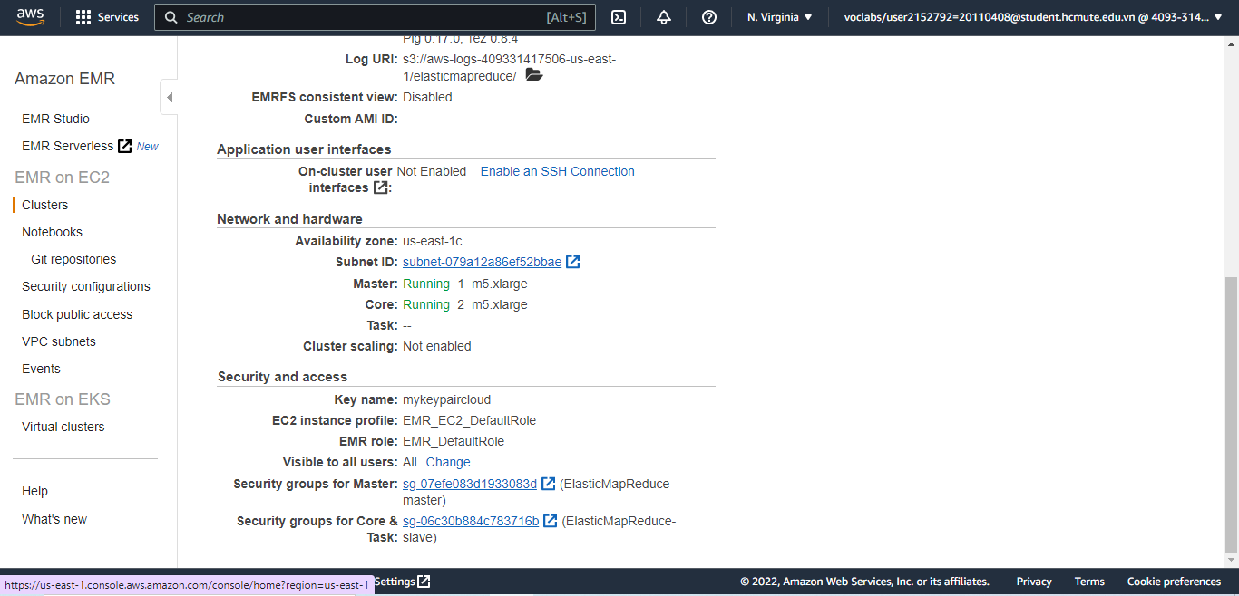
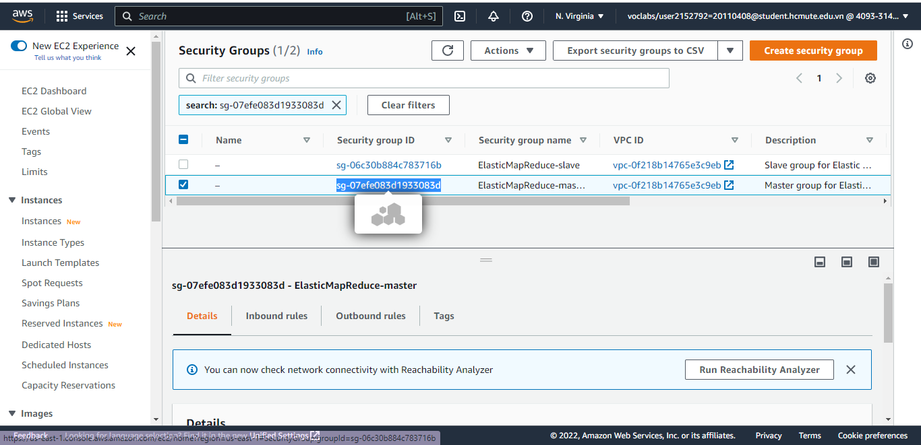
3. DEMO DATA WAREHOUSE TRÊN AWS
Tiến hành mở cổng 22 cho phép giao thức SSH kết nối với Amazon EMR để viết truy vấn.
Chọn Security groups for Master Ấn vào ElasticMapReduce-master
Tiến hành mở cổng 22 cho phép giao thức SSH kết nối với Amazon EMR để viết truy vấn.
Chọn Security groups for Master Ấn vào ElasticMapReduce-master

Slide 40
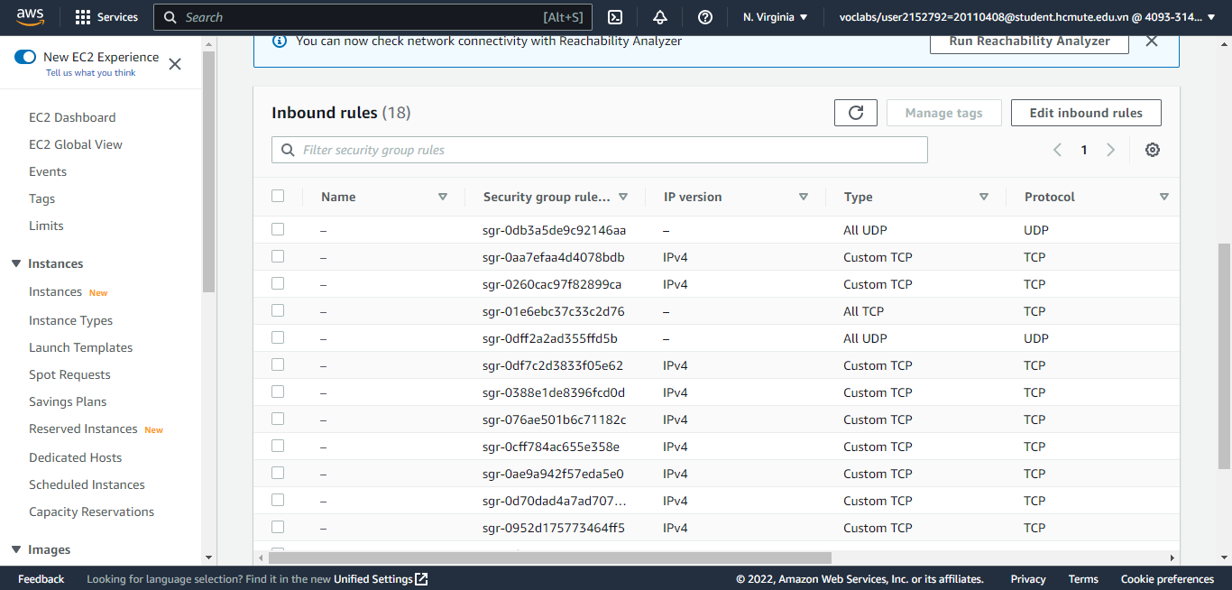
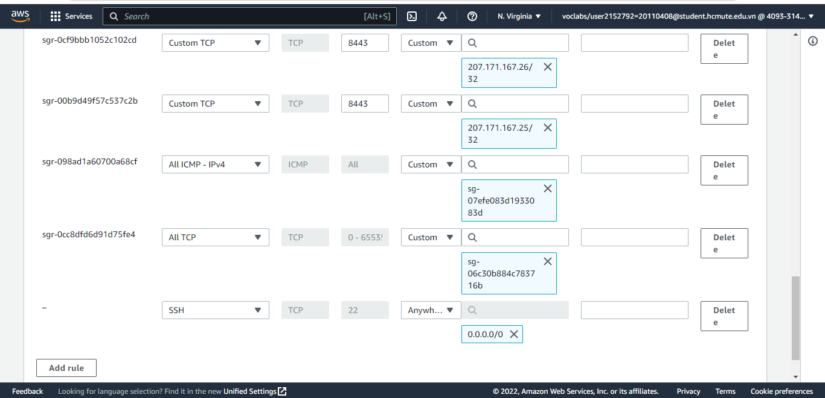
3. DEMO DATA WAREHOUSE TRÊN AWS
Chọn tab Inbound rules, chọn Edit inbound rules ở góc trên bên phải
Ấn add rule chọn SSH và save rules

Slide 41
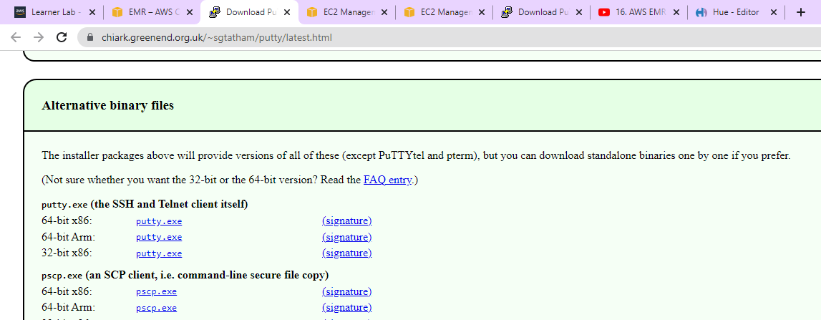
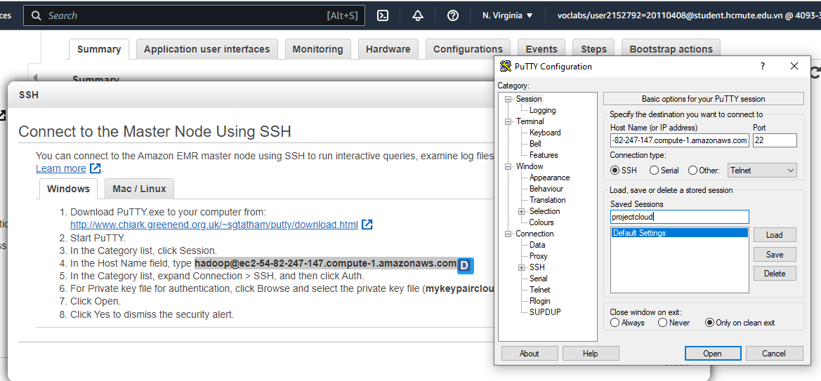
3. DEMO DATA WAREHOUSE TRÊN AWS
Tải và cài đặt PuTTY 64bit x86
Dán chuỗi kết nối vào hostname và đặt tên cho session

Slide 42
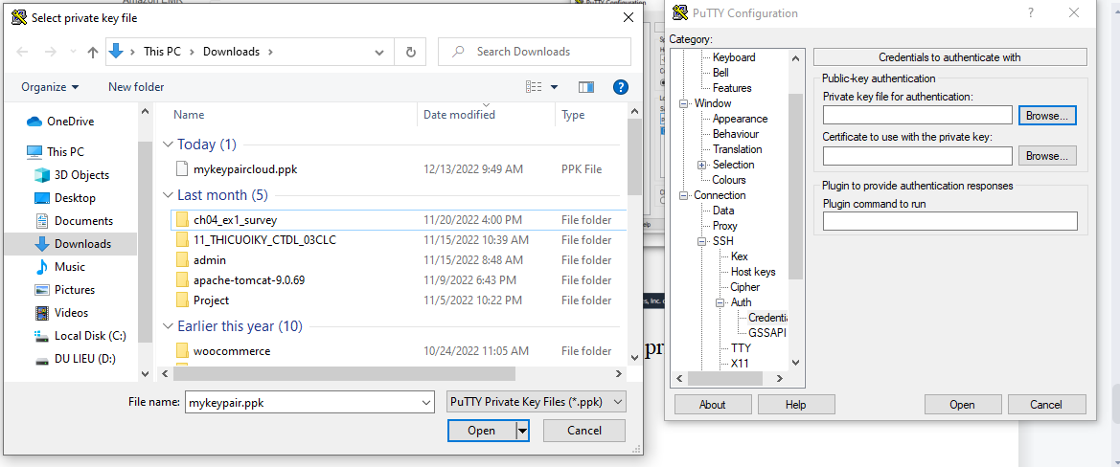
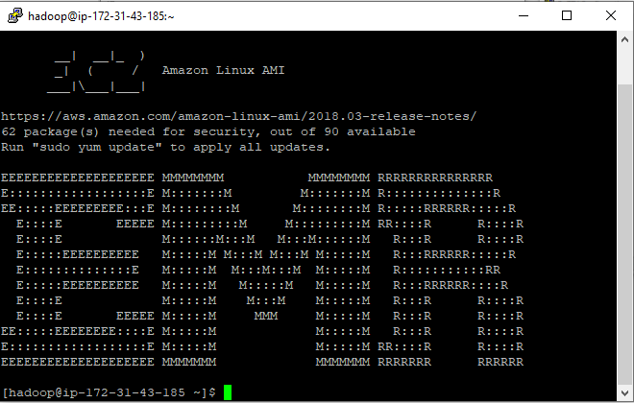
3. DEMO DATA WAREHOUSE TRÊN AWS
Chọn tab SSH của PuTTY, chọn vào Auth và chọn Credentials, tại private key file authentication ấn browse để chọn keypair đã tạo lúc đầu
Sau đó ấn open để kết nối

Slide 43
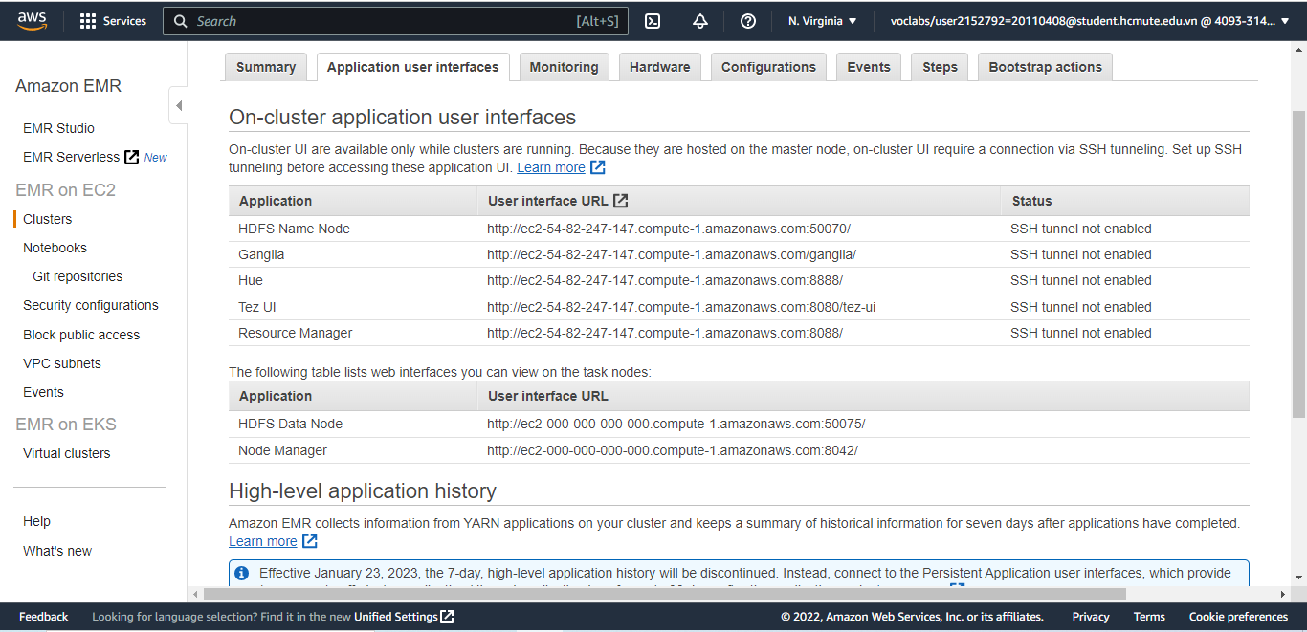
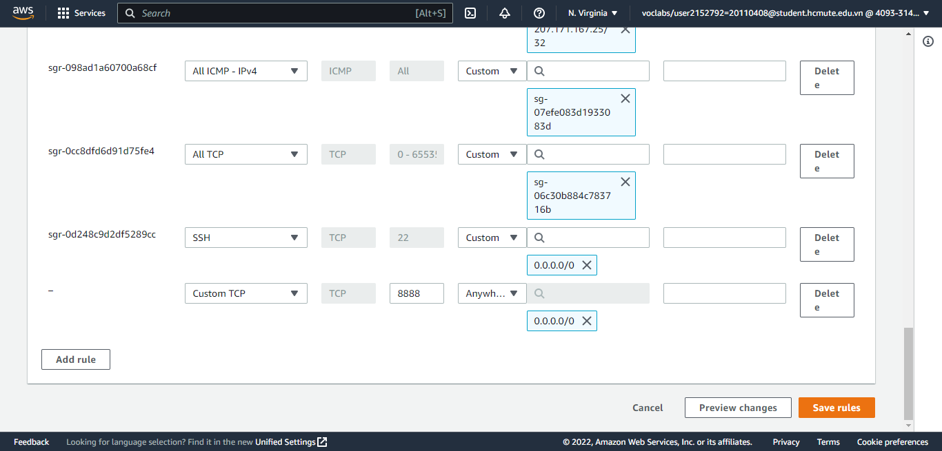
3. DEMO DATA WAREHOUSE TRÊN AWS
Ta tiến hành mở cổng 8888 để truy cập vào HUE

Slide 44
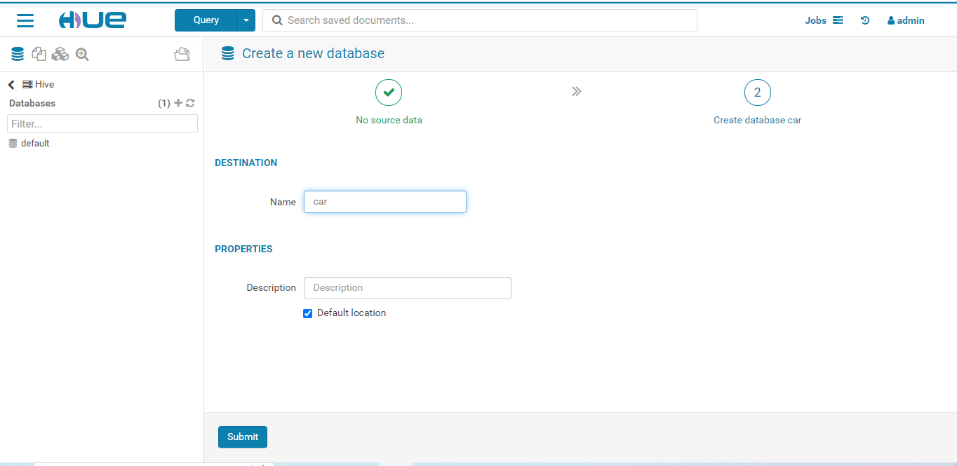

3. DEMO DATA WAREHOUSE TRÊN AWS
Mở cửa sổ mới và truy cập url của HUE, tạo tài khoản và tiến hành tạo database có tên là car và kiểm tra trên Putty

Slide 45



3. DEMO DATA WAREHOUSE TRÊN AWS
Tạo table cho database, ta chọn Upload a file, sau khi tạo bảng thì kiểm tra lại trên putty

Slide 46


3. DEMO DATA WAREHOUSE TRÊN AWS
Viết câu truy vấn đơn giản, đối chiếu giữa HUE và PuTTY

Slide 47

3. DEMO DATA WAREHOUSE TRÊN AWS
Tương tự với việc tạo thêm các bảng commodities, customers, order_items, orders, products, employees, stocks, stores

Slide 48



3. DEMO DATA WAREHOUSE TRÊN AWS
Sau khi tạo xong các bảng ta thực hiện truy một vài câu truy vấn đơn giản

Slide 49
KẾT LUẬN
1. KẾT QUẢ THU ĐƯỢC

Slide 50
1. KẾT QUẢ THU ĐƯỢC
Kiến thức tìm hiểu được
Nắm được các kiến thức cũng như những vấn đề liên quan đến Apache Hive, truy vấn với HiveQL và áp dụng kiến thức để thiết kế và xây dựng một Data warehouse hoàn chỉnh. Biết được cách Hive hoạt đông trên Hadoop, luồng dữ liệu của Hive, đặc trưng, kiến trúc, cách tổ chức dữ liệu trong Hive.
Nắm bắt được quy trình xử lý Big Data, thiết kế và xây dựng các bảng fact, các dimension, thực hiện tích hợp dữ liệu bằng ETL, HQL để tạo truy vấn phân tích dữ liệu từ những câu truy vấn.

Slide 51
1. KẾT QUẢ THU ĐƯỢC
Chương trình đã làm được
Xây dựng hoàn chỉnh một data warehouse bằng Hive với các chức năng cơ bản như:
Quản lý các database, quản lý các bảng trong database.
Thực hiện các câu lệnh truy vấn và tiến hành phân tích từ các câu lệnh truy vấn đó.
Truy vấn Hive trên HUE sử dụng dịch vụ EMR của AWS

Slide 52
KẾT LUẬN
2. ƯU ĐIỂM

Slide 53
2. ƯU ĐIỂM
Hoạt động của Hive diễn ra một cách trơn tru và chính xác, không xảy ra tình trạng lỗi trong hệ thống.
Lưu trữ được lượng dữ liệu lớn.
Xử lý thông tin, truy vấn dữ liệu chính xác và nhanh chóng

Slide 54
KẾT LUẬN
3. NHƯỢC ĐIỂM

Slide 55
3. NHƯỢC ĐIỂM
Dịch vụ EMR bị terminated cụm Hadoop nên làm lại nhiều lần gặp nhiều khó khăn
Chưa cấu hình được Hive Web Interface (HWI) do phiên bản nhóm cài đặt hiện tại quá cao, không hỗ trợ HWI.
Để có thể sử dụng được HWI, cần phải sử dụng phiên bản Hive 2.2.0 trở xuống. Nhưng các phiên bản Hive 2.2.x không hỗ trợ Derby và Ant nên phải cài thêm. Trong quá trình cài đặt HWI, do bị giới hạn về mặt thời gian và con người nên nhóm vẫn chưa cài đặt được.

Slide 56
KẾT LUẬN
4. ĐỊNH HƯỚNG PHÁT TRIỂN

Slide 57
4. ĐỊNH HƯỚNG PHÁT TRIỂN
Thực hiện thêm nhiều các câu truy vấn.
Đánh giá chi phí sử dụng trên AWS.
Tiếp tục hoàn thiện các chức năng còn thiếu.
Xây dựng và quản lý data warehouse lớn hơn.
Tìm hiểu và cài đặt giao diện HWI ở các phiên bản cũ hơn hoặc liên kết với các giao diện hỗ trợ ngôn ngữ khác.

Slide 58
TÀI LIỆU THAM KHẢO
https://docs.aws.amazon.com/emr/latest/ManagementGuide/emr-what-is-emr.html
https://aws.amazon.com/vi/emr/features/hive/?nc1=f_ls
https://expressmagazine.net/posts/view/3646/gioi-thieu-nhung-kien-thuc-co-ban-ve-apache-hive
https://itnavi.com.vn/blog/ngon-ngu-lap-trinh-hive-la-gi
https://www.academia.edu/18578847/Hive
https://phoenixnap.com/kb/install-hadoop-ubuntu#
https://phoenixnap.com/kb/install-hive-on-ubuntu
https://stackoverflow.com/questions/27099898/java-net-urisyntaxexception-when-starting-hive
https://acloudxpert.com/process-data-by-running-the-hive-script-as-a-step-in-amazon-emr/#1591996494255-f3a6c68f-f2c5
https://techmagie.wordpress.com/2015/12/29/encounter-with-amazon-emr/

Slide 59
Thanks!

